Slide 1
§4.6 上下文无关语言的性质
2型语言的泵浦引理
2型语言的封闭性
2型语言的判定问题
二义性问题

Slide 2
1. 2型语言的泵浦引理
设L是上下文无关语言，存在常数p，如果ω∈L，且︱ω︱≥p，则ω可以写为ω＝ω1ω2ω0ω3ω4，使ω2ω3≠ε，∣ω2ω0ω3∣≤p，对于i≥0有ω1ω2^{i}ω0ω3^{i}ω4∈L。（不含L＝{ε}的情况）
物理意义:
线性语言的泵浦引理是说，在正规集合中，每个足够长的字符串都包含一个短的字串，随便将这个子串在原处重复插入多少次，所得的新字串还是在原正规集中。
2型语言的泵浦引理是说，有两个靠得很近的子串，它们可以重复任意多次（但二者重复的次数相同），所得的新串依然属于该2型语言。

Slide 3
证明：
设G是Chomsky文法（形如A→BC,A→a）,产生语言L－{ε}, 若ω∈L且ω有一定的长度，则边缘为ω的推导树有一定长度的路径。
对于Chomsky范式，设路径长度为n，则有边缘长度 ︱ω︱≤ 2^{n－1} ，如下图所示
S
S
A
B
a
A
路径 ＝1
︱ω︱＝︱a︱＝2^{1－1} ＝1
路径 ＝2
︱ω︱＝︱aa︱＝2^{2－ 1} ＝2
a
A
a
A

Slide 4
S
路径＝4
︱ω︱≤2⁴⁻¹＝8
（第i层最多有2^{i} 个非终结符。第i+1层若全为终结符，则与第i层非终结符个数相等。）
a
a
a
a
a
设文法G有n个非终结符，取p＝2^{n} ,若ω∈L，且︱ω︱≥p （即︱ω︱≥ 2^{n} ）,则必有︱ω︱>2^{n－1} ，即存在一条长度 > n的路径，至少为n+1。这时,该路径上的结点数为n+2(包括最高层顶点及最底层叶子）。
∵G中只有n个非终结符
∴在这条路径上必然有某两个结点相同

Slide 5
设为v1= v2=A, v1靠近树根，v1到叶子的最长路径为n+1。
形如
如图：Z1＝ω2ω0ω3
︱Z1∣≤2 ^{n} ＝p
（∵v1到叶子的路径最多为n+1）
而v1 * =>ω2v2ω3， v2 * =>ω0
∵v1＝v2＝A
∴v1 * =>ω2v2ω3
=>ω2ω2v2ω3ω3
=>ω2^{i}ω2v2ω3ω3^{i}
=>ω2^{i}v2ω3^{i}
=>ω2^{i}ω0ω3^{i}
∴ S =>ω1ω2ω0ω3ω4 * =>ω1ω2^{i} ω0ω3^{i}ω4
S
在该路径上：
v1靠近根，其子树为T1，边为Z1
v2远离根，其子树为T2，边为ω0
B
C
B
A
B
A
b
b
b
B
C
ω4
ω1
b
B
A
路径P
b
b
ω2
ω0
ω3=ε

Slide 6
2型文法泵浦引理的用途：判断一给定语言不是上下文无关文法。
思路：用反证法。
例：证明 L＝{a^{n}b^{n}c^{n} ∣n≥1 不是2型语言}
证：假设L是2型语言。 取常数p，ω＝a^{p}b^{p}c^{p} ,∣ω∣＝3p≥p
将ω写成ω＝ω1ω2ω0ω3ω4, 其中∣ω2ω3∣≥1 且 ∣ω2ω0ω3∣≤p. 考虑ω2ω0ω3在ω中所处的位置：
①如果ω2含有a，ω3含有c， ∵ω＝a^{p}b^{p}c^{p} , 则有∣ω2ω0ω3∣最小为∣ab^{p}c ∣＝p+2>p ∴不满足泵浦引理的条件。
②如果ω₂、ω3都含有a，（b或c）
∵∣ω∣＝a^{p}b^{p}c^{p} 可写成ω＝a^{k}a^{m} a^{n} a^{l} a^{j}b^{p}c^{p}
ω2ω0 ω3
其中m+n+l≤p, m+l≥1,k+m+n+l+j=p.
将ω2、ω3重复i=2次，将有ω’ = a^{k}a^{mi}a^{n}a^{li}a^{j}b^{p}c^{p} =a^{p+m+l}b^{p}c^{p}∈L
(a的个数大于b和c的个数)
∴与2型语言的假设矛盾。

Slide 7
(3)若ω2、ω3分别包含a和b（b和c）
设ω2=a^{m}、ω3=b^{n} 且m+n≥1
当取ω = a^{k}a^{m}a^{p-m-k}b^{j}b^{n}b^{p-j-n}c^{p} 时
将ω2、ω3重复i=2次，
有将ω’ =a^{k}a^{im}a^{p-m-k}b^{j}b^{in}b^{p-j-n}c^{p} ∈ L
（∵其中a、b个数将大于c的个数）
∴与2型语言假设矛盾。
综上，L不是2型语言。

Slide 8
例：证明L＝{ a^{k2} ︱k≥1}不是2型语言
证：假设L是2型语言。
由泵浦引理，取常数p，当ω∈L时，︱ω︱ ＝ k² ≥ p
将ω＝a^{k2} 写为ω＝ω1ω2ω0ω3ω4，并有
︱ω2ω0ω3︱≤ p 且 ︱ω2ω3︱≠ε即︱ω2ω3︱≥1
则应有ω1ω2^{i}ω0ω3^{i}ω4 ∈ L
∵︱ω2ω0ω3︱≤ p，︱ω2ω3︱≥1
∴1≤︱ω2ω0ω3︱≤p
又∵ω＝a^{k2} ，特别是当取k＝p时，
有︱ω︱=p² ＝︱ω1ω2ω0ω3ω4︱
∴ p² <︱ω1ω2 ²ω0ω3²ω4︱< p² +p
（增加了ω2ω3，而︱ω2ω3︱≤ p）
而（p+1）² ＝p² +2p+1> p² +p
即导致p² <︱ω1ω2 ²ω0ω3²ω4︱<（p+1）²
即ω’ ∈L，与假设L是2型文法矛盾
∴L不是2型文法。

Slide 9
2. 2型语言的封闭性
（1）设有2型语言L1、L2,则L1∪L2，L1L2，L1*为2型语言。
证明——自学
（2）2型语言对交不封闭
反证：取反例 L1＝{ a^{n}b^{n}c^{m}︱m,n≥1} —— 2型
L2＝{ a^{m}b^{n}c^{n} ︱m,n≥1} —— 2型
L1∩L2＝{a^{n}b^{n}c^{n}︱n≥1} —— 不是2型
（3）2型语言对补运算不封闭
若对补封闭，则对交封闭。
已知对交不封闭，
∴对补不封闭
（4）2型语言对置换封闭。 （略）

Slide 10
※ 3. 2型语言的判定问题——略

Slide 11
4. 二义性问题
a． 二义性定义：对同一句子（句型）存在两个不同的推导树或存在两个不同的最左（右）推导。
b． 上下文无关文法的二义性是不可判定的。
c． 可能导致二义性的某些生成式形式
（1）S→SS︱β 对句型SSS，有
S
S
S
S
和
S
S
二棵推导树
S
S
S
S
将S→SS︱β 变换为 S→SA︱A，可消除二义性。
A→β
(2) S→SbS
（3）S→aS︱Sβ

Slide 12
§4.7 受限型上下文无关文法
对文法的生成式形式加以某些限制＝> 受限型文法
一、线性文法： 生成式为A→ω1Cω2 或 A→ω1 形式的2型文法,其中ω1、ω2∈ T* , A,C∈N ,且ω1ω2≠ε。
由线性文法产生的语言称为线性语言。
正则文法为线性文法。反之不成立。

Slide 13
例：G1＝（{S},{a,b},P,S）
S→aSa︱bSb︱ε
L(G1)＝{ωω︱ω∈{a,b}* }
例：G2＝（{S},{a,b},P,S）
S→aSb︱ab
L(G2)＝{a^{n}b^{n} ∣n≥1}
L(G1)和L(G2)都是线性语言，但不是正则集。

Slide 14
二、顺序文法：
设G＝（N,T,P,S）,若非终结符可被排序为A₁A₂…A_{n}，N＝{A₁,A₂,…,A_{n}}，当P中有生成式A_{k}→β，则β内不含有l<k的A_{l}。此时称文法G为顺序文法。
由顺序文法产生的语言为顺序语言。
例：A₁->A₂A₁, A₁->A₂, A₂->aA₂b, A₂->e

Slide 15
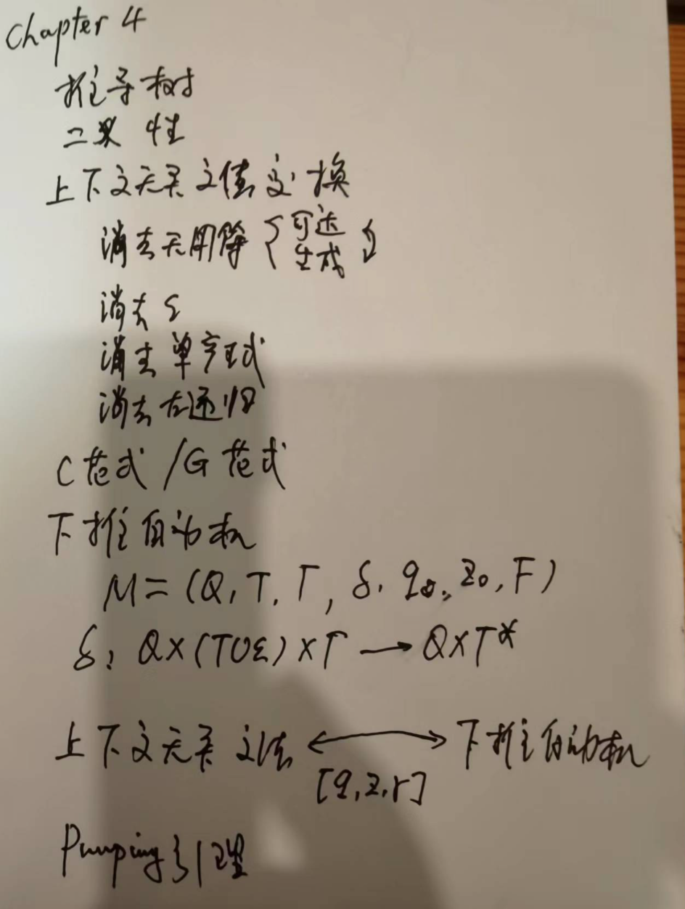
第四章复习

Slide 16
作业：ch4习题 23（1，2，3）

